Slide 1

工训课程《电工电子技术训练》
多功能数字收音机元件动态组装
2016年6月26日

Slide 2




1) 焊接前的准备
实训内容回顾
2) 焊接练习

Slide 3
本节课程内容目录
一、主要电子元器件及功能
二、电路板上电子元件动态组装
三、电路板外器件动态组装
四、实训要点强化及学习预告

Slide 4
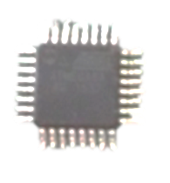
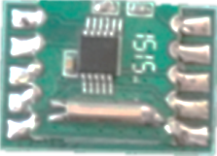
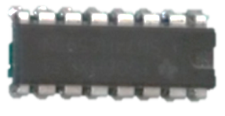
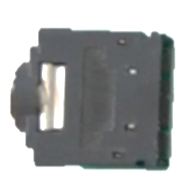
一、主要电子元器件及功能
U1－GA328P:高性能、低功耗AVR微处理器
U2－5807M:高灵敏度、低功耗、超小体积调频 立体声收音模组
U3－74HC595:数据存储寄存器，保持数码管正常显示
U4－耳机插座:插入耳机时声音从耳机输出

Slide 5
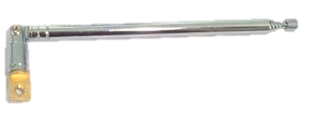
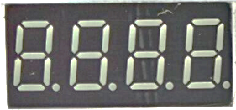
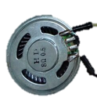


一、主要电子元器件及功能
U6－天线:将电台调频信号送至输入回路
U7－数码管:通过编程设置可显示频率、音量和温湿度等数据信息。
U8－喇叭：扬声器，声音输出；
U9－TDA2822:双通道单片功率放大集成电路，实现音频放大；

Slide 6
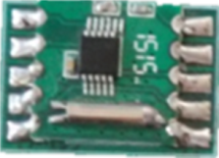

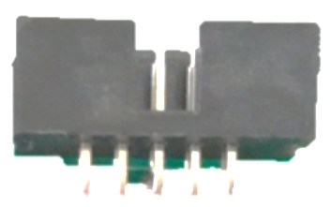


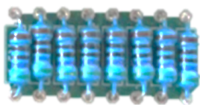
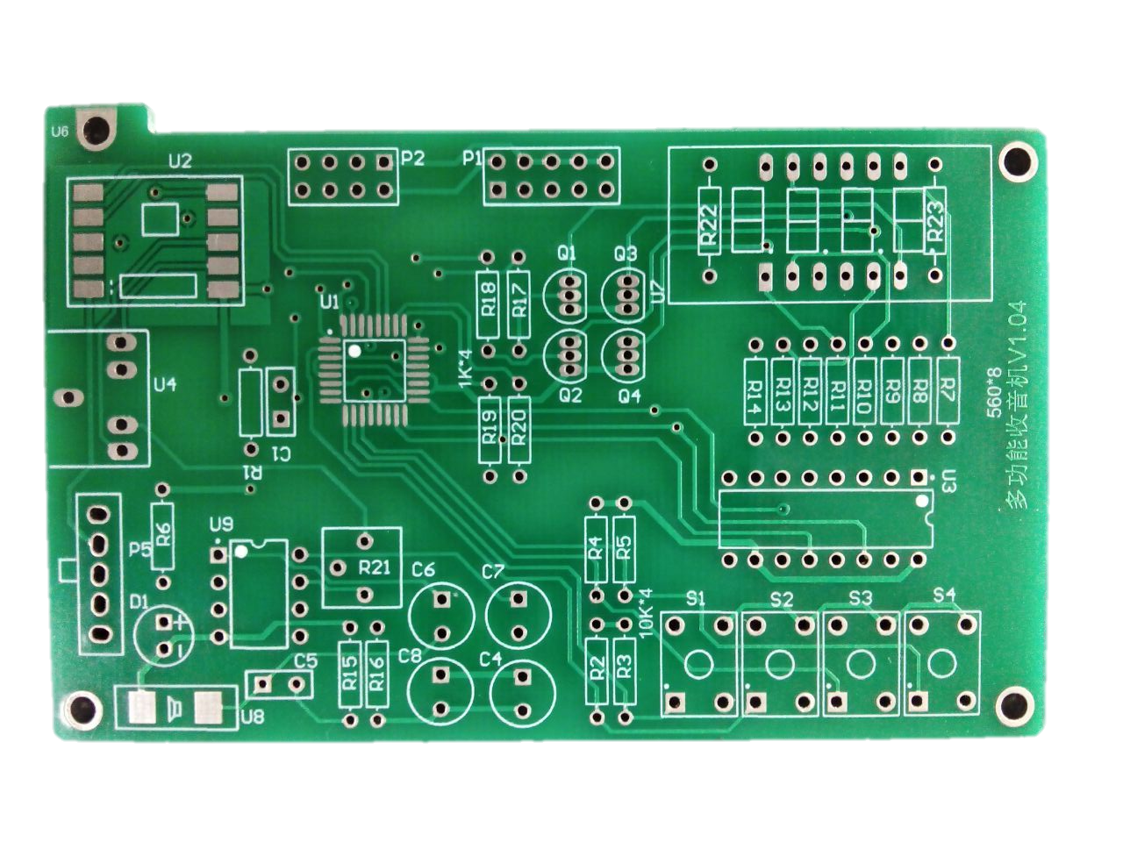
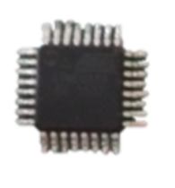
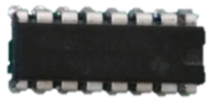
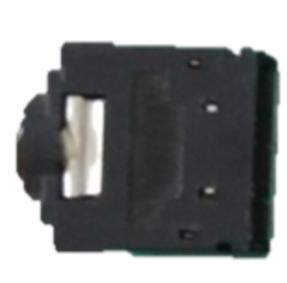


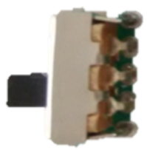


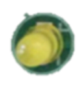


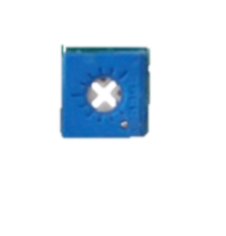

二、电路板上电子元件动态组装

Slide 7
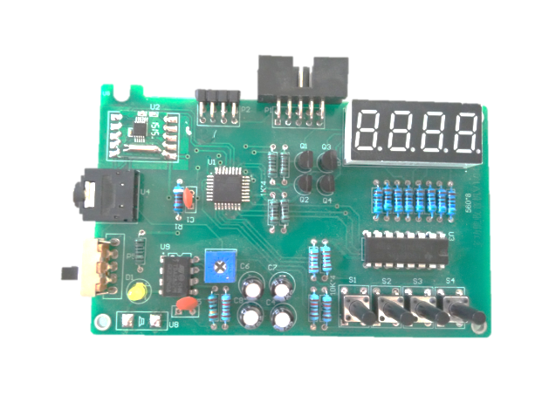
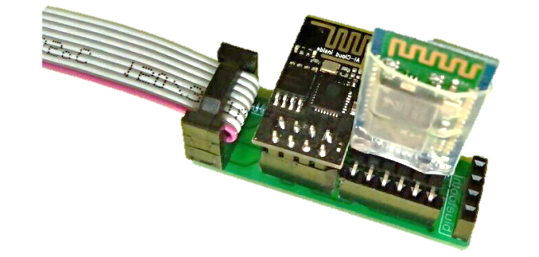
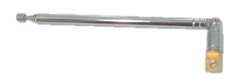
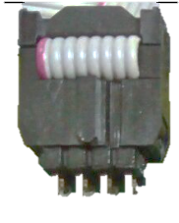
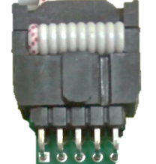
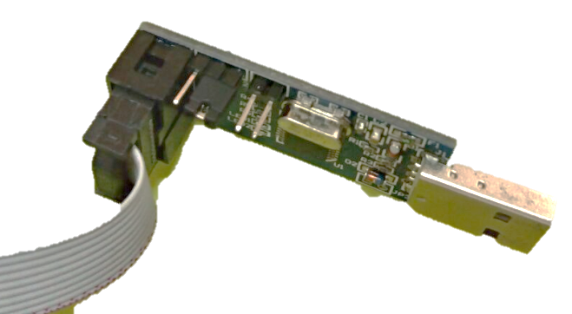
三、电路板外器件动态组装
天线
蓝牙模块
喇叭
串口

Slide 8

四、实训教学要点强化及学习预告
牢固
熟练
灵活
思考：GA328P出现故障时有什么表现？
下节学习预告：数字收音机故障排查
本节教学思维导图在sakai平台共享
牢固-牢固掌握元件功能：如处理器、锁存器、功放等；
熟练-熟练实现元件组装，注意极性方向；
灵活-灵活运用实训知识，实现创新设计；

Slide 9
教学内容思维导图

